Slide 1










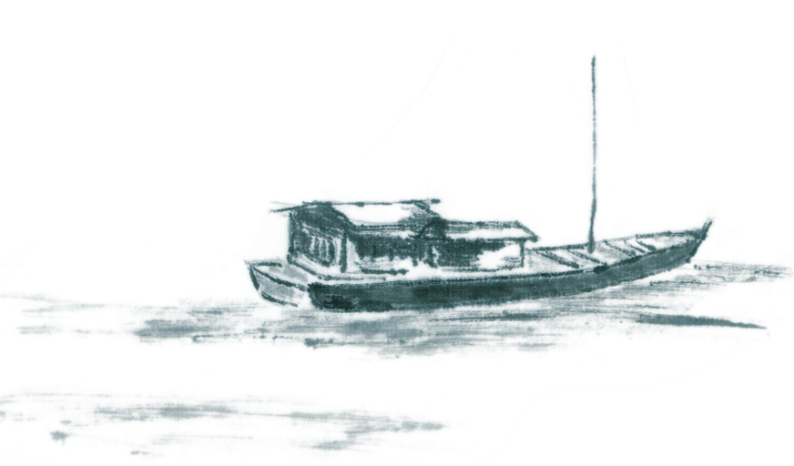
《射雕英雄传》
读后感
初二（18）班
胡卓睿

Slide 2
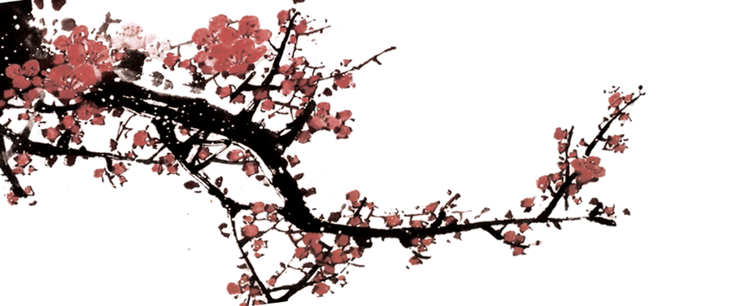

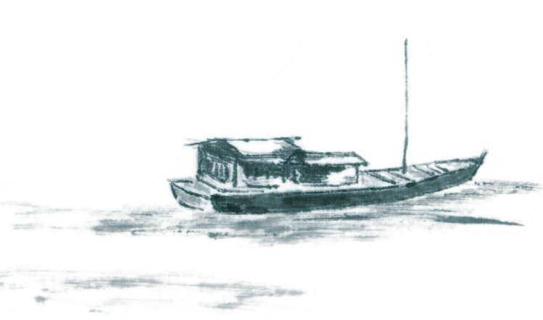
目录
壹
作品简介
贰
作者简介
叁
作品鉴赏
肆
读后感

Slide 3


壹
作品简介

Slide 4

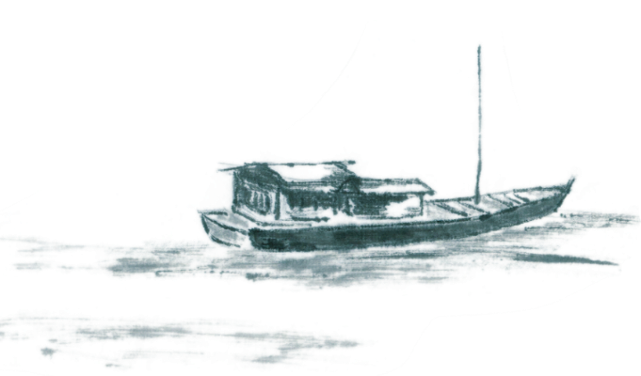
作品简介
作品简介
《射雕英雄传》是金庸中期武侠小说创作的代表作品，也是金庸拥有读者最多的作品，它的发表确立了金庸“武林至尊”的地位。《射雕英雄传》又名《大漠英雄传》，是“射雕三部曲”之一，下接《神雕侠侣》《倚天屠龙记》。该书讲述了郭靖背负着家恨国仇闯入江湖，在红颜知己黄蓉的帮助下通过无数历练，最终成长为“侠之大者”的民族英雄的武林故事。本书最初连载于1957～1959年的《香港商报》，现收录在《金庸作品集》中。

Slide 5
故事梗概
故事梗概
风雪之夜，南宋军官段天德在大金赵王完颜洪烈的授意下，率兵洗劫了都城临安郊外的牛家村，从山东逃难来此的郭啸天、杨铁心两家惨遭横祸，家破人亡。已身孕的郭、杨两位夫人，一个逃往蒙古大漠，一个被劫持到金都王府，从此天各一方。全真教道士丘处机与江南七怪相互约定，分头寻找并教导两家的后人郭靖、杨康，十八年后在嘉兴醉仙楼一决高下。由此江南七怪万里追踪，深入大漠，6年之后，终于找到了寄居草原的郭靖母子，并悉心教导天资愚笨的郭靖。

Slide 6
故事梗概
故事梗概
十八年后，郭靖奉师命南下。目睹了大难不死的杨铁心一家劫后重逢，然而杨康却拒不认父，杨铁心与妻子勉力逃出王府，最终仍被迫双双喋血街头。遭遇人生巨变的杨康，虽也曾心神激荡，左右摇摆，但在患得患失之余，仍贪恋富贵，终于认贼作父，靖、康兄弟不得不分道扬镳。其后，杨康不断玩弄机巧，伤人害命，但杨铁心的养女穆念慈仍一心痴恋于他，苦苦追随，直到杨康受到匪夷所思的命运恶报，惨死在嘉兴铁枪庙中。

Slide 7
故事梗概
故事梗概
郭靖与黄蓉在张家口一见如故，在中都再见倾心。但成吉思汗之女华筝许婚在先，丘处机为穆念慈保媒于后，郭靖在道德与情感的矛盾中难以抉择。而欧阳克对黄蓉不死不休的纠缠，又给郭靖、黄蓉带来了无穷无尽的烦恼。进而七怪排斥东邪之女，黄药师却又看不上愚笨的郭靖，两人之间咫尺天涯。五位师父被害于桃花岛，逼郭靖与黄蓉反目；华筝出现于撒麻尔罕，又让黄蓉心灰……这一对两情相悦的青年，经历了三番五次的离合悲欢和七曲八折的坎坷磨难，才终于天遂人愿。

Slide 8
故事梗概
故事梗概
郭靖随黄蓉故国万里之行，临山川湖海，亲中原风物，受文化熏陶，进而遍识天下武林高人：拜北丐为师，与老顽童结义，听东邪销魂蚀骨的箫声，见南帝救死扶伤的功夫，又无数次与西毒拼死搏击，使得郭靖的武功、心志、人品不断与时俱进。进而，报杀父深仇，消师门积怨，夺《武穆遗书》，率大军西征；承亡母之教，上华山论剑，救襄阳国难，质询成吉思汗何谓英雄——这位纯朴憨厚、木讷愚钝的射雕英雄，终于成了一个为国为民、悲天悯人的侠之大者。

Slide 9
贰
作者简介

Slide 10
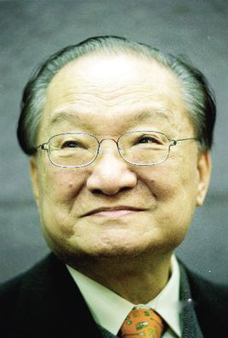
作者简介
金庸
金庸（1924年3月10日—），原名查良镛，著名武侠小说作家、新闻学家、企业家、政治评论家和社会活动家。金庸与古龙、梁羽生并称为中国武侠小说三大宗师。著有“飞雪连天射白鹿，笑书神侠倚碧鸳”及《越女剑》等15部武侠小说，作品脍炙人口，亦被改编成影视剧集、游戏、漫画等产品，脍炙人口。

Slide 11
叁
作品鉴赏

Slide 12
主题思想
主题思想
《射雕英雄传》明写一个老实而笨拙的男孩由无名小辈成长为武功高强、为国为民的大侠的传奇过程。暗写在家难和国难发生时，民族英雄的诞生和国家的重建。
《射雕英雄传》在一定程度上反映了暴政下的平民的痛苦生活，鞭挞了贪官酷吏卖国贼的横征暴敛，讴歌了“富贵不能淫，贫贱不能移，威武不能屈”的民族气节。小说的开头与结尾就充满了一种“乱世之苦难”及“英雄之真义”的历史真实感及其深刻的思想性。爱民之心、丧国之耻、乱世之痛、英雄之思充斥着整部小说。

Slide 13
创作风格
创作风格
《射雕英雄传》的历史背景突出，场景纷繁，气势宏伟，具有鲜明的“英雄史诗”风格；在人物创造与情节安排上，它打破了传统武侠小说一味传奇，将人物作为情节附庸的模式，坚持以创造个性化的人物形象为中心，坚持人物统帅故事，按照人物性格的发展需要及其内在可能性、必然性来设置情节，从而使该小说达到了事虽奇人却真的妙境。

Slide 14
叙述策略
叙述策略
金庸通过多种策略，把侠客的身体形象叙述得丰富多彩，具有很高的艺术性。这主要表现在三个方面：第一是在“武功”与身体方面，取消了简单的强弱对应；第二是在“善恶”与身体方面，断绝了身体与“善恶”的简单对应；第三是通过“易容换面”之术的频繁应用，增加了身体形象的变化，产生了多方面的美学效果。金庸通过身体“聚焦”方式的多样化，尽可能增加叙事层次，充分调动各种艺术手段，通过丰富的叙述策略，延缓了简单身体交代的节奏，增加了身体叙事的时间与空间跨度，展示了身体的变化，使侠客的身体本身成为一种叙事，不再是可有可无的了。身体叙事不仅和武功、情节等联系在一起，更是成功塑造鲜活人物形象的必备环节，避免了雷同，增强了个性，把侠客从类型化通俗形象提升为丰满的文学形象，是金庸小说的一大成就。

Slide 15
肆
读后感

Slide 16
读后感
读后感
读完《射雕英雄传》，我不仅沉醉于金庸先生描写的变幻莫测的江湖，同时也对小说中塑造的个性鲜明的人物印象深刻。金庸先生通过这些极具代表性的人物，讲述了许多的人生哲理。

Slide 17
读后感
读后感
郭靖，忠厚善良、吃苦耐劳，有责任心、有民族大义。从青涩的草原少年到成长为一名武功高强的大侠，他历尽风险，付出了常人难以想象的努力。郭靖虽笨，但却努力用功，外加吉人相助，练就了一身盖世武功。郭靖在习武时专心致志、心无旁骛、持之以恒，这种精神非常值得我们学习；其待人处事的很多优点也让其得道多助，在很多时候逢凶化吉，终得成功。

Slide 18
读后感
读后感
黄蓉，聪明过人，才思敏捷，诗词歌赋过目不忘，武功绝学一点即通，但她耐性不够，而且缺乏恒心，许多功夫都是会而不精。以其聪明才智，若能踏踏实实的学习，那么黄蓉的成就一定不逊于郭靖，所以天赋虽然重要，成功的核心还是要用心与坚持。她的机警伶俐令人印象深刻，使郭黄二人在江湖中多次化险为夷。社会就是江湖，孩子社会经验的培养也很重要，孩子终究要走向社会，如何让他们平安健康的成长是每一个家长不可忽视的问题。。

Slide 19
读后感
读后感
杨康，武功平平，颇有心计，在荣华富贵、个人前程面前做出了错误的选择，最终惨死异乡，结局令人惋惜。这和杨康的成长经历有关，其身边聚集了一帮恶人，近朱者赤、近墨者黑，长期的耳濡目染造就其才智有余，德行不足。由于王爷夫妻的溺爱、身边人的纵容，使杨康沾染了纨绔子弟的习气。杨康的人生历程告诉我们，家庭环境对孩子的影响也很大，父母之教育尤为重要；正确的人生观、价值观很重要，多行不义必自毙。

Slide 20
读后感
读后感
其他人物如好吃的丐帮帮主洪七公、贪玩又可爱的周伯通、恶毒的欧阳锋，还有许多有趣的人物，就不一一分析了。《射雕英雄传》不仅仅是一部武侠小说，金庸先生还在其中融入了很多的人生、社会哲理。我们不能仅以武侠情怀读之，更要用心深思总结，才能学习到其中蕴含的哲理，对我们的学习生活起到重要帮助。

Slide 21
感谢聆听！

